Slide 1
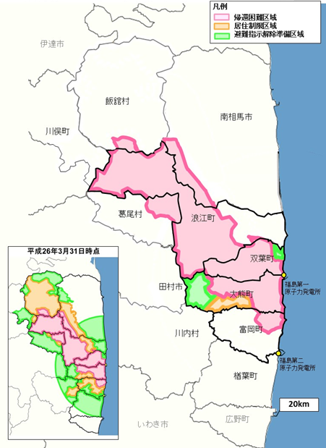
【第112-1-2】避難指示区域の概念図(2017年4月1日時点)
[避難指示が解除された市町村]
市町村 | 避難指示解除日
田村市 | 2014年4月1日
川内村 (旧避難指示解除準備区域) (旧居住制限区域) | 2014年10月1日 2016年6月14日
楢葉町 | 2015年9月5日
葛尾村 | 2016年6月12日
南相馬市 | 2016年7月12日
飯舘村 | 2017年3月31日*
川俣町 | 2017年3月31日**
浪江町 | 2017年3月31日***
富岡町 | 2017年 4月1日***
*2016年6月17日、**2016年10月28日、***2017年3月10日に原子力災害対策本部にて決定

